Slide 1
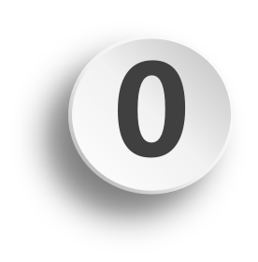
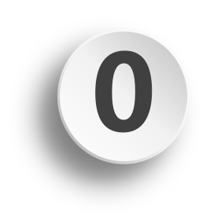
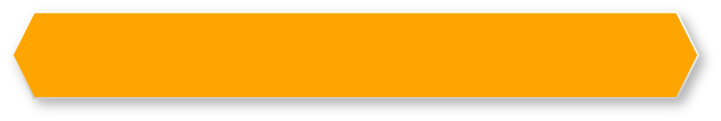
2
2
健康管理系统

Slide 2
目录/Contents
01
项目背景介绍
02
项目需求分析
03
系统总体结构设计
04
功能模型及UML模型
05
功能实现界面展示

Slide 3
项目背景介绍
现代健康管理虽然是在21世纪初才传入我国，最初是因为人口老龄化加剧、急性传染病与慢性疾病的出现、医疗费用的剧增等原因。目前我国的健康管理行业存在着诸多的问题，比如：健康管理行业的产业基础极其薄弱，还处于萌芽时期；健康管理的相关的法规不够完善；相关的专业教育发展参差不齐，只有极少数的高校开设有健康管理学院和健康管理专业及标准的专业课程；目前的健康管理师证书的考试门槛较低；健康体检是健康管理的其中一个项目，没有有效地与其他环节相联系起来，导致现有健康管理行业的产品与服务单一；对相关的人才队伍综合能力要求较高；从国内情况来看，近年来，我国慢性病发病率呈井喷式上升，究其原因，就在于人们健康素养的薄弱，生活中饮食不加节制、不重视运动、不注意心理状态调节、对体检不达标结果无动于衷等不良行为，导致慢性病高发，且日渐年轻化，而我国的健康管理大部分还停留在健康体检上，所以培养居民健康管理意识是非常重要的。

Slide 4
项目需求分析
系统需求
用户需求
功能需求
健康管理系统不仅仅提高了用户对于健康的关注度，对于健康公共行业具有积极的促进作用。
用户需要操作方便，使用体验良好的系统，帮助自己更好地关注自己的健康状况。
能够具有用户需要的功能模块，操作简单易用，适用于多个年龄段的人群使用。

Slide 5
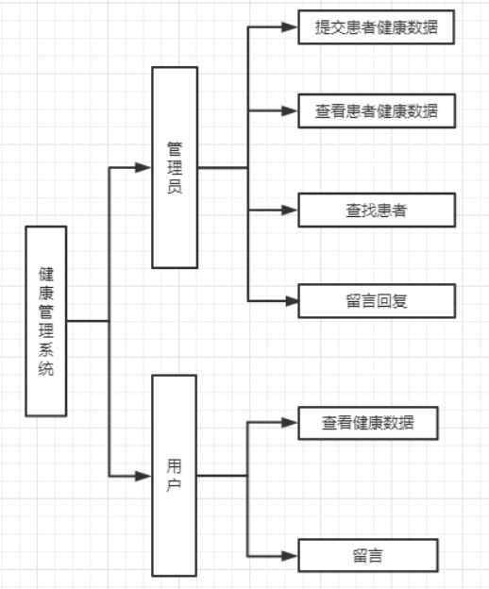
系统总体结构设计

Slide 6
NABCD法
N
B
为了让大家从现在开始重视起自己的身体健康状况，如有问题及时调节就医，同时也方便了医院或诊所等医疗机构对患者健康数据的管理。
这个系统帮助患者可以实时获取并监督管理自己身体的各项指标，医护人员可以每天根据患者不同的情况来做评估，并且给出患者 每天的健康指标，并及时给出患者用药指导。
健康管理系统
A
C
此系统在实际运用中的准确数，及时性，方便性，以及存在的其他问题，并及时改进，力求在不断改善后给用户带来最贴心以及最便捷的使用体检。
据我们调查现在的市场上还没有这样的产品存在，我们的竞争优势是在于更便于医护人员对患者健康状况的掌握和监控、用户也可以更便捷的查看自身的健康状况和医嘱，我们也会根据实际情况不断地做出改善。
D
在产品实现之后，我们将开展线上线下的推广活动（给新用户一些小福利，并在一定时间段内所有功能将免费为用户开放）来吸引一些用户来了解、使用、最终喜爱上我们的产品。

Slide 7
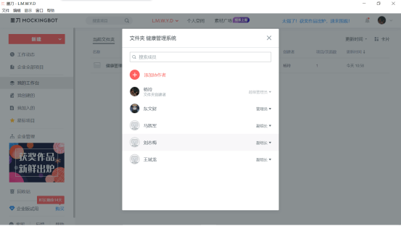
团队协作完成原型设计

Slide 8
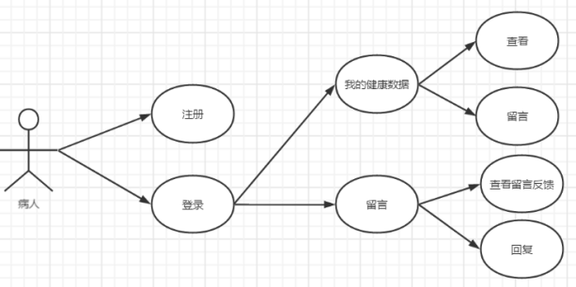
用户功能模型

Slide 9
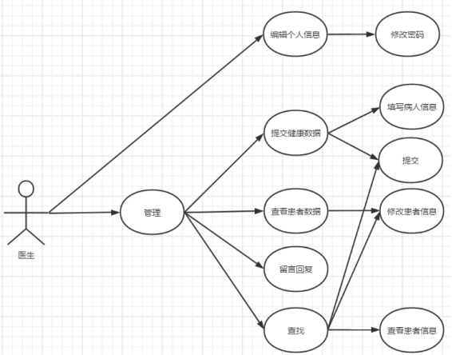
管理员功能模型

Slide 10
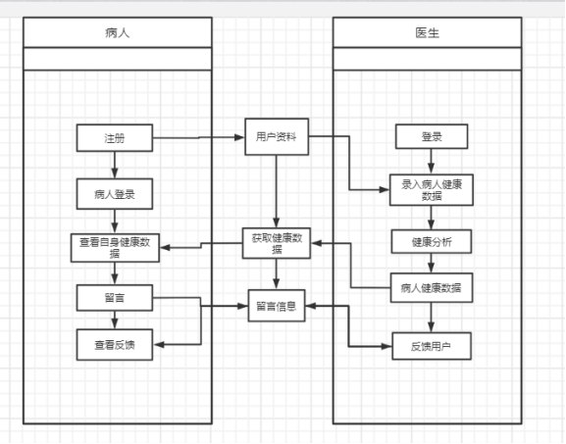
UML模型

Slide 11
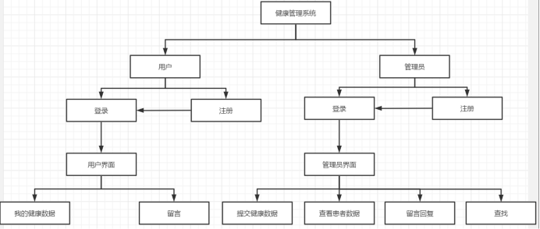
项目WBS

Slide 12
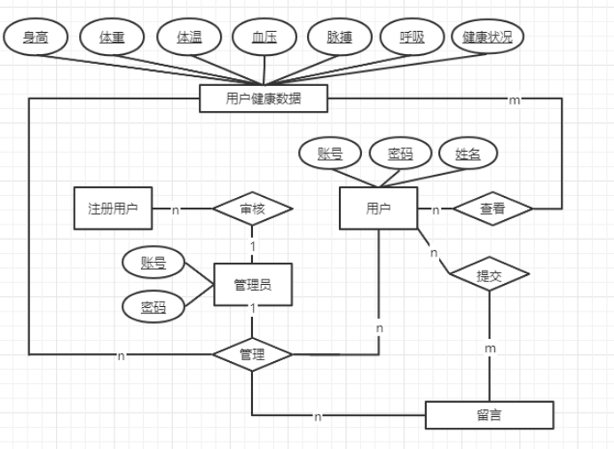
数据库逻辑设计

Slide 13
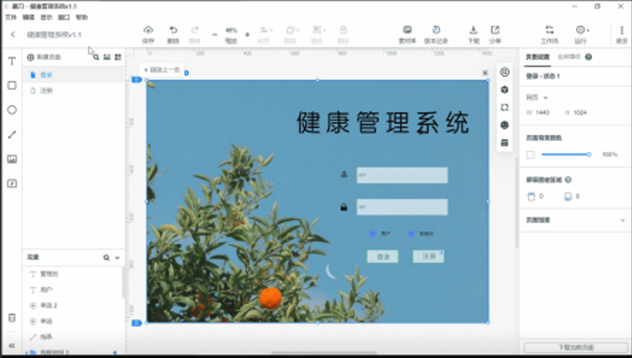
系统主界面

Slide 14
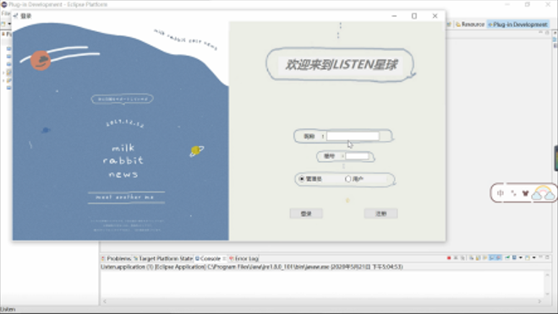
用户登录界面

Slide 15
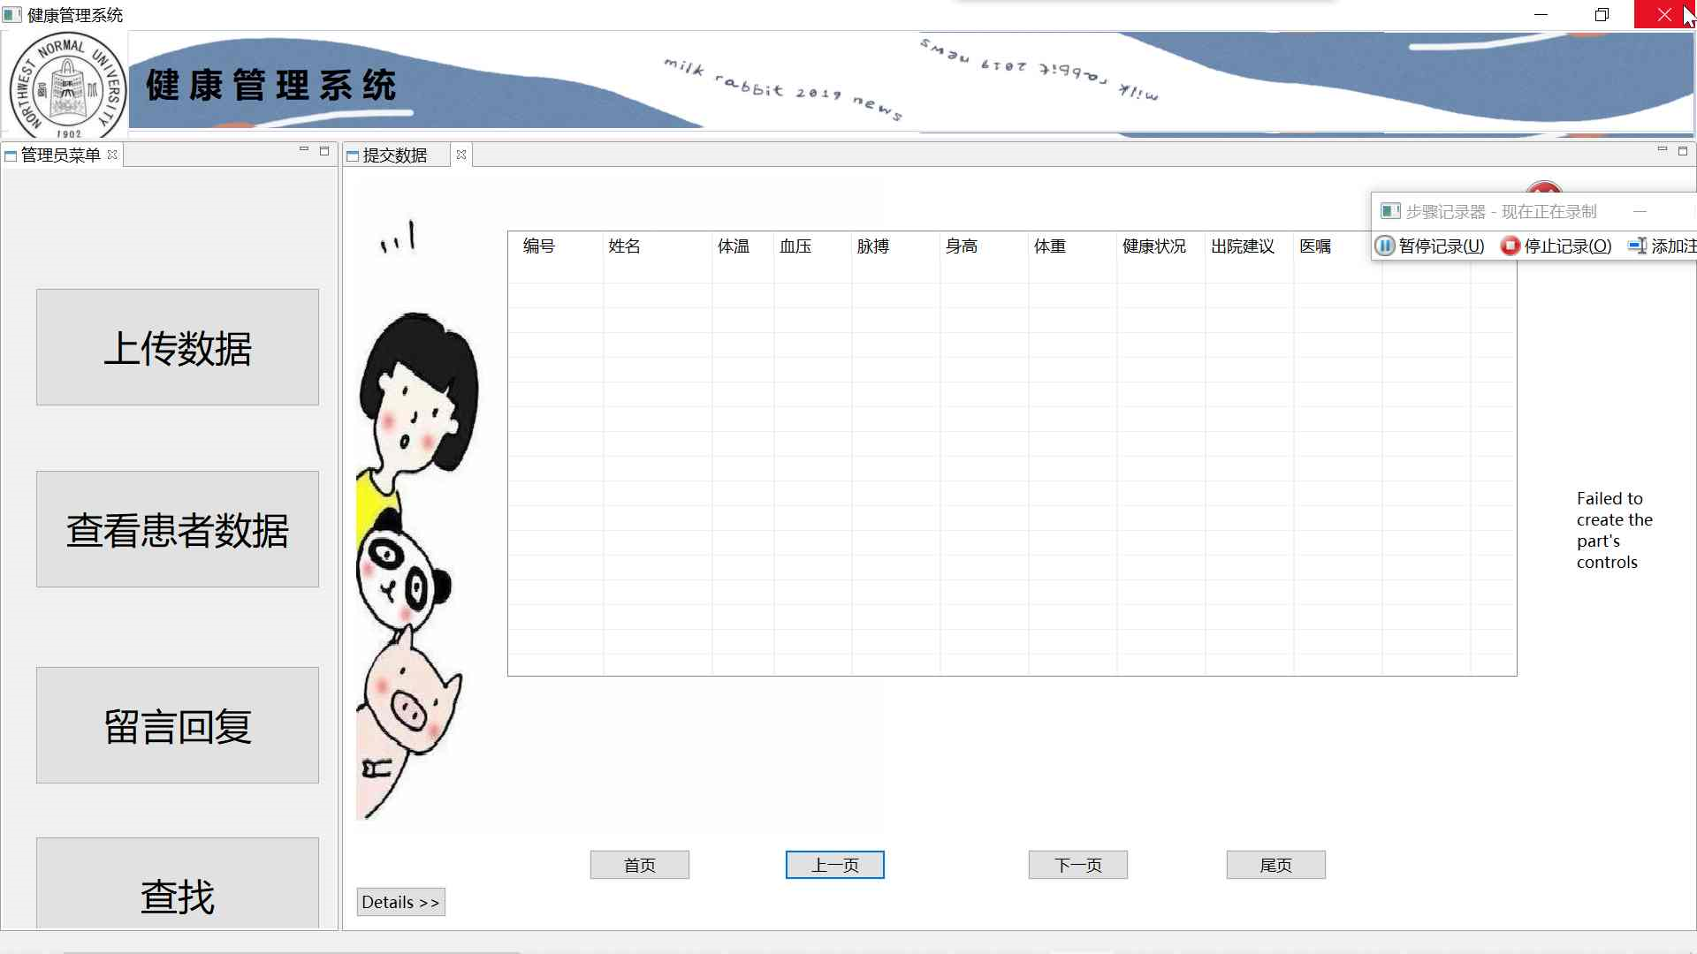
管理员界面

Slide 16
谢谢观看

